Slide 1


系统初始化
CS3601 · 操作系统（2025秋）
董明凯
IPADS · 上海交通大学

Slide 2
版权声明
本内容版权归上海交通大学并行与分布式系统研究所所有
使用者可以将全部或部分本内容免费用于非商业用途
使用者在使用全部或部分本内容时请注明来源
内容来自：上海交通大学并行与分布式系统研究所+材料名字
对于不遵守此声明或者其他违法使用本内容者，将依法保留追究权
本内容的发布采用 Creative Commons Attribution 4.0 License
完整文本：https://creativecommons.org/licenses/by/4.0/legalcode

Slide 3
启动过程与系统初始化

Slide 4

启动：一个复杂的过程
为什么用“boot”表示启动?
Boot源自bootstrap – 鞋带
"pull oneself up by one's bootstraps"
通过拽鞋带，把自己拉起来
The computer term bootstrap began as a metaphor in the 1950s. In computers, pressing a bootstrap button caused a hardwired program to read a bootstrap program from an input unit. The computer would then execute the bootstrap program, which caused it to read more program instructions. It became a self-sustaining process that proceeded without external help from manually entered instructions. As a computing term, bootstrap has been used since at least 1953.
Notes:
Bootstrapping - Wikipedia

Slide 5
启动流程：从上电到等待用户输入
按下开关
硬件环境（除CPU）初始化
加载内核代码到内存中
bootloader
内核的第一行代码
初始化MMU、外设（如网卡、硬盘）
若有多核，则初始化其他CPU核
OS kernel
第一个用户态应用的第一行代码
加载shell的二进制
用户态init进程
shell的第一行代码
等待键盘输入
shell
shell等待用户输入

Slide 6
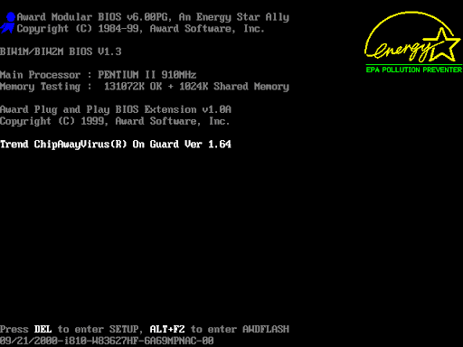
从计算机上电到内核开始运行
上电后，开始执行BIOS ROM中的代码（早期设备）
自检（POST: Power-On Self Test）
找到第一个可启动设备（如第一块磁盘）
将可启动设备的第一个块（Master Boot Record）加载到内存固定地址中
跳转到bootloader的内存地址（MBR中包含bootloader）并继续执行
bootloader开始执行
将内核的二进制文件从启动设备加载到内存中
若内核文件是压缩包，则对其进行解压
跳转到（解压后的）内核加载地址（物理地址）并继续执行
内核代码开始执行
Notes:
BIOS is not OS
BIOS程序首先检查，计算机硬件能否满足运行的基本条件，这叫做"硬件自检"（Power-On Self-Test），缩写为POST。
如果硬件出现问题，主板会发出不同含义的蜂鸣，启动中止

Slide 7
实例：树莓派bootloader
树莓派：上电后真正运行的第一行代码（没有BIOS）
板子上电后固定从0x0地址运行firmware（也称 bootloader）
然后再由这段代码去初始化CPU、SDRAM等
最后再加载内核、根文件系统到内存，实现系统启动
不同主板厂商的实现可以不同
这部分代码由主板厂商提供，使用人员通常不用关心
树莓派的启动比较特殊：第一行代码由GPU运行
不同版本的树莓派也可能不一样

Slide 8
树莓派的启动3阶段（by GPU）
Step-1
GPU：运行0x0地址的firmware，将SD卡根目录下的bootcode.bin加载到内存中
Step-2
GPU：运行bootcode.bin，将SD卡根目录下的start.elf加载到内存中
Step-3
GPU：运行start.elf，将SD卡根目录下的kernel.img加载到内存中
然后，CPU 跳转到 kernel.img，开始真正运行内核代码
Notes:
把大象装入冰箱分为几步

Slide 9
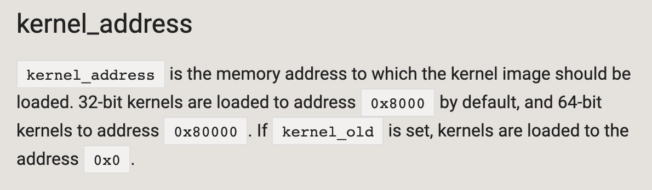
内核入口函数位置
CPU从预定义的RAM地址读取第一行代码，由硬件厂商决定
树莓派：32位为0x8000，64位为0x80000
Q：这是什么地址？
https://www.raspberrypi.org/documentation/configuration/config-txt/boot.md

Slide 10
启动流程：从上电到等待用户输入
按下开关
硬件环境（除CPU）初始化
加载内核代码到内存中
bootloader
内核的第一行代码
初始化MMU、外设（如网卡、硬盘）
若有多核，则初始化其他CPU核
OS kernel
第一个用户态应用的第一行代码
加载shell的二进制
用户态init进程
shell的第一行代码
等待键盘输入
shell
shell等待用户输入

Slide 11
ARMv8架构下内核启动的3个主要任务
设置CPU异常级别（特权级别）
内核通常运行在EL1，CPU上电后的异常级别不一定是EL1，如何切换异常级别？
设置页表并开启虚拟内存机制
页表究竟改如何具体配置？
难点：开启地址翻译的前一行指令使用物理地址，开启后立即使用虚拟地址，前后如何衔接？
设置异常向量表并打开中断
异常向量表如何配置？
打开后，异常处理的指令流如何流动？

Slide 12
物理地址空间

Slide 13
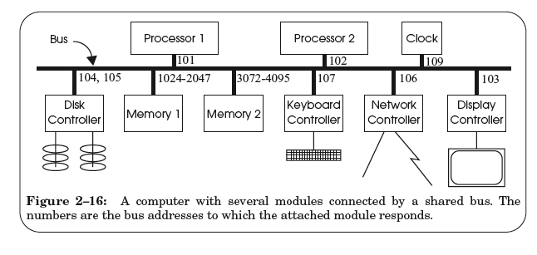
物理地址空间 ≠ 物理内存空间
物理地址空间通常指：系统总线地址空间
系统总线连接内存，也连接其他设备，每个设备都占一块地址空间
Figure from: Principles of Computer System Design: An Introduction

Slide 14
读内存示例: LOAD 1742, R1
总线上的设备可以向总线发起请求，称为事务（Transaction）
处理器-2向总线发起事务 {1742, READ, 102} ，总线上所有设备均可见

Slide 15
读内存示例: LOAD 1742, R1
内存-1发现地址在自己的范围（仅需检查地址高位即可）

Slide 16
读内存示例: LOAD 1742, R1
内存-1 ACK，处理器-2释放总线
内存-1在内部读取位于1742地址的数据

Slide 17
读内存示例: LOAD 1742, R1
内存-1向总线发起事务： {102, value}

Slide 18
读内存示例: LOAD 1742, R1
处理器-2正在等待结果，将数据从总线复制到寄存器R1中

Slide 19
读内存示例: LOAD 1742, R1
处理器-2 ACK，内存释放总线

Slide 20
树莓派3b+地址布局
4G
设备地址 （type: device memory)
1G
0x3f000000
物理内存
（type: normal memory）
0

Slide 21
课程实验内核启动

Slide 22
ChCore启动代码
➜ chcore-lab $ cd kernel/arch/aarch64
➜ aarch64 $ ls
CMakeLists.txt boot head.S main.c plat tools.S
➜ kernel $ cd arch/aarch64/boot/raspi3
➜ raspi3 $ ls
CMakeLists.txt firmware include init peripherals
两个涉及到的目录：boot/raspi3 和 kernel
boot/raspi3目录：firmware（bootloader），其余编译后放在 .init 段（低地址范围）
kernel目录：编译后放在 .text 段（高地址范围），kernel初始化代码入口在arch/aarch64

Slide 23
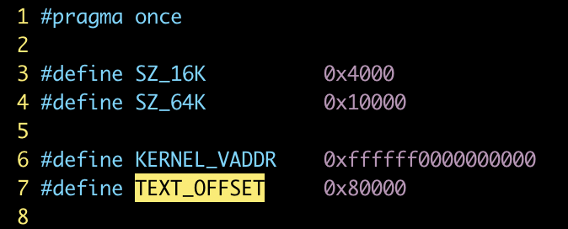
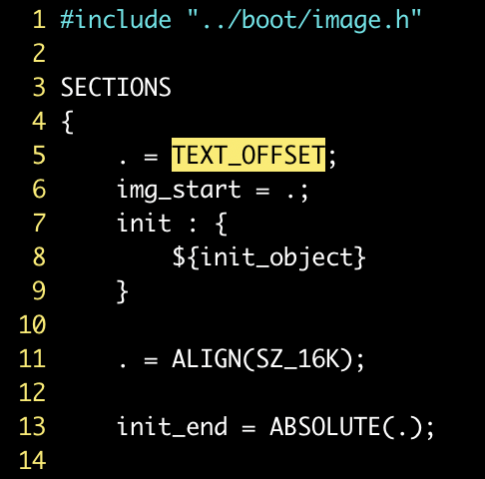
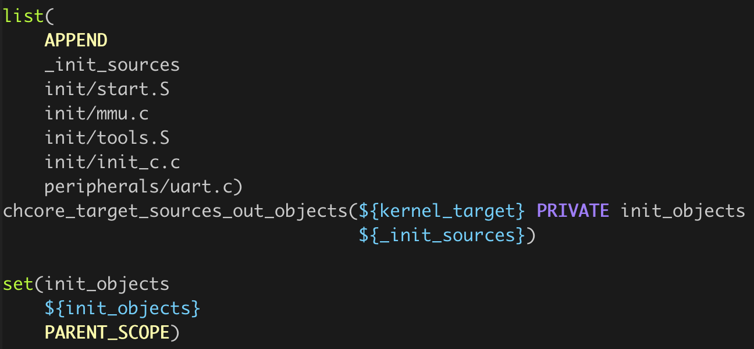
ChCore内核的起始地址（编译脚本）
kernel/arch/aarch64/boot/raspi3/include/image.h
kernel/arch/aarch64/boot/linker.tpl.ld
内核启动入口
kernel/arch/aarch64/boot/raspi3/CMakeLists.txt

Slide 24
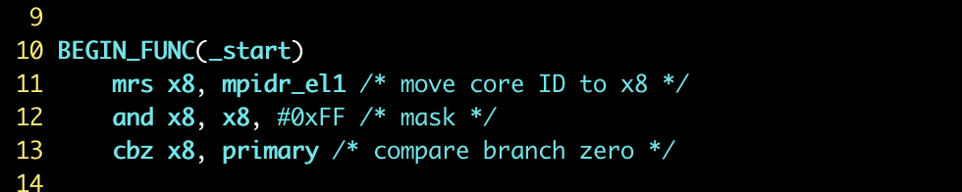
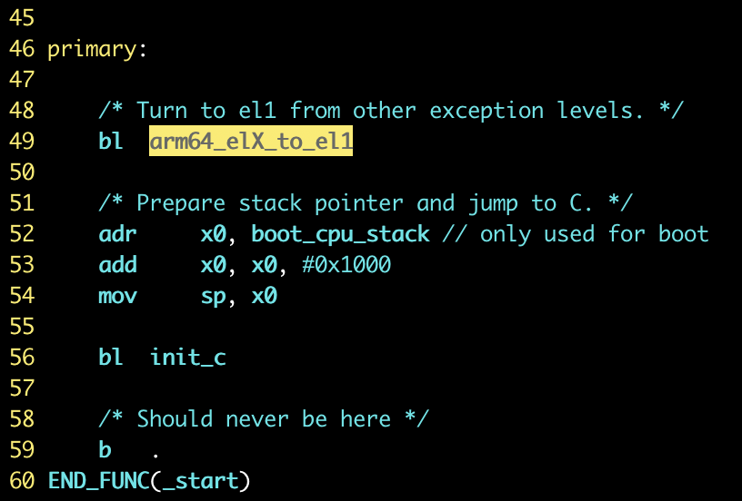
内核运行的第一行代码：准备进入EL1
初始时CPU运行在EL3
（由硬件厂商决定）
设置当前EL为EL1（内核的运行级）
设置启动时用的栈（用于C的函数调用）
跳转到C代码（不再返回到_start函数）
boot/raspi3/init/start.S

Slide 25
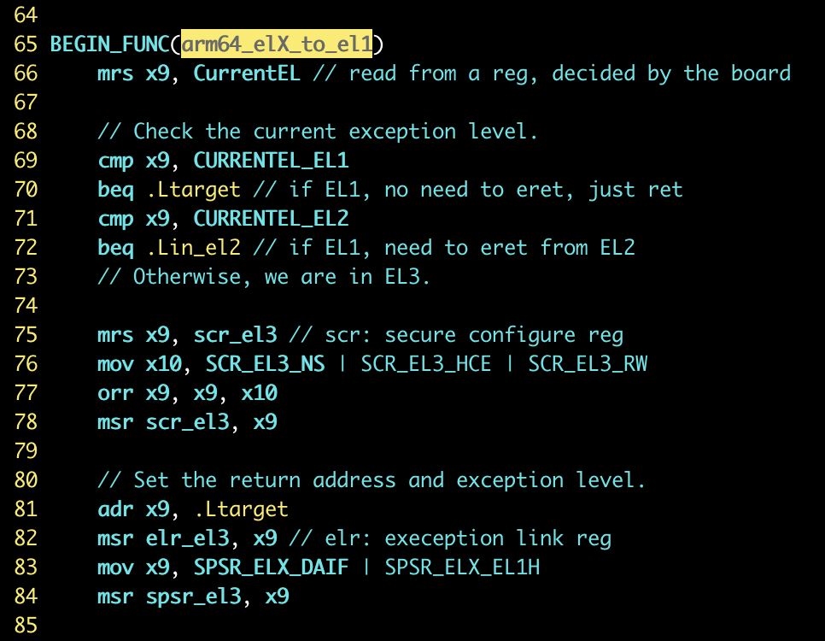
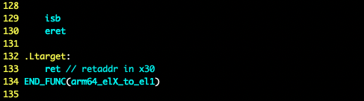
树莓派启动后，CPU运行在EL3
（后面代码起作用的主要是_el3相关部分）
设置scr_el3寄存器：NS、HCE、RW（语义见后一页）
为eret做准备：
1. 设置EL3的exception link register（返回地址）
2. 设置EL3的状态寄存器SPSR
（D: debug; A: error; I: interrupt; F: fast interrupt）
isb: memory barrier，保证顺序执行
eret，跳到 .Ltarget，同时进入EL1
ret: 返回到start.S的50行
https://github.com/s-matyukevich/raspberry-pi-os/blob/master/docs/lesson02/rpi-os.md
Notes:
Secure configuraion register

Slide 26
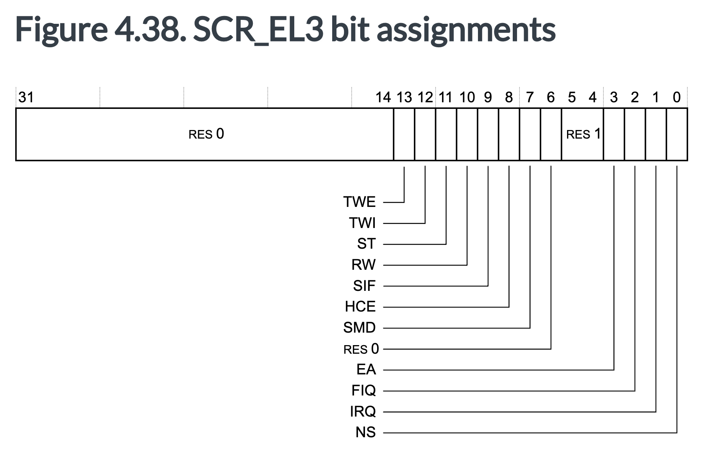
https://developer.arm.com/documentation/ddi0500/j/System-Control/AArch64-register-descriptions/Secure-Configuration-Register

Slide 27
小知识
Bit | V | Semantic
[10] RW |  | Register Width control for lower exception levels. The possible values are:
 | 0: 1: | Lower levels are all AArch32. This is the reset value. The next lower level is AArch64.
[8] HCE |  | Hypervisor Call Enable. This bit enables the use of HVC instructions. The possible values are:
 | 0: 1: | The HVC instruction is undefined at all exception levels. This is the reset value. The HVC instruction is enabled at EL1, EL2 or EL3.
[0] NS |  | Non-Secure bit. The possible values are. The possible values are:
 | 0: 1: | EL0 and EL1 are in Secure state, memory accesses from those exception levels can access Secure memory. This is the reset value. EL0 and EL1 are in Non-secure state, memory accesses from those exception levels cannot access Secure memory.
Notes:
RW: Register width control for lower exception levels.

Slide 28
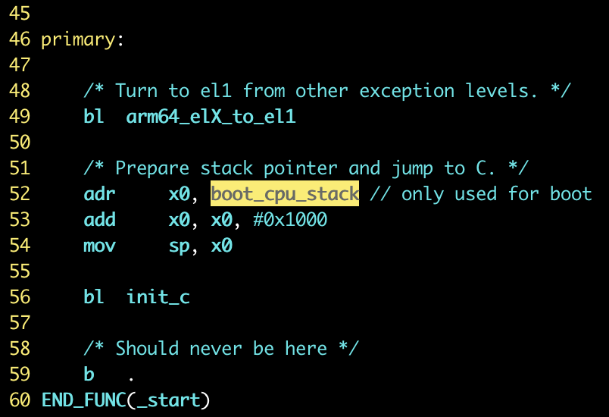
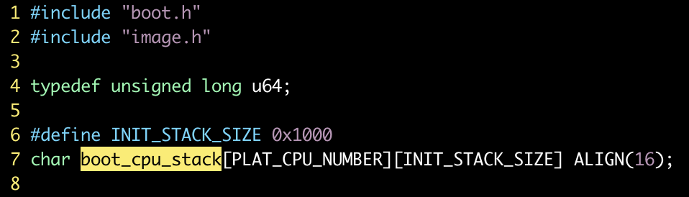
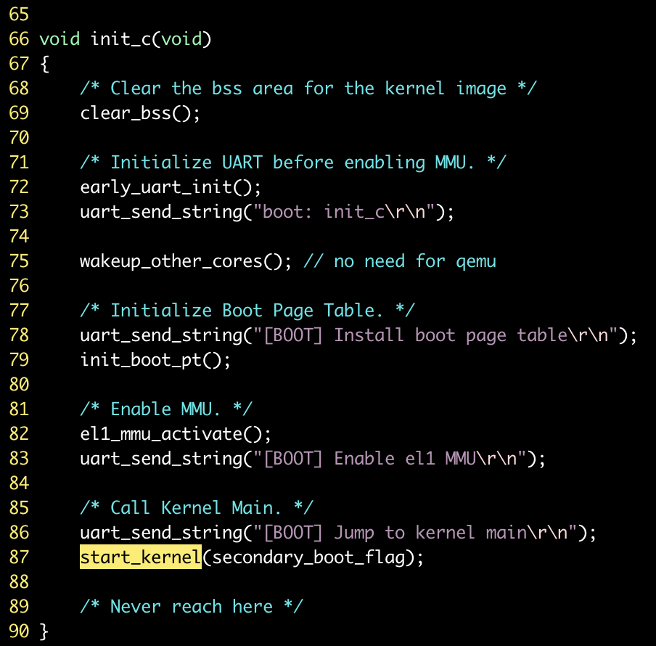
boot/raspi3/init/start.S
boot/raspi3/init/init_c.c
设置栈为boot_cpu_stack，之后就可以调C函数
问：为什么调C函数之前要设置栈？
问：栈的大小是多少？为什么够？

Slide 29
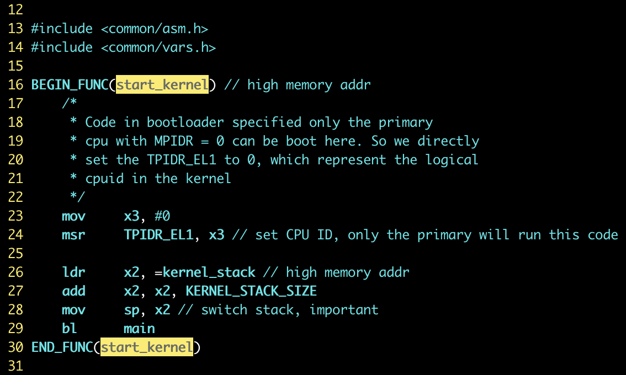
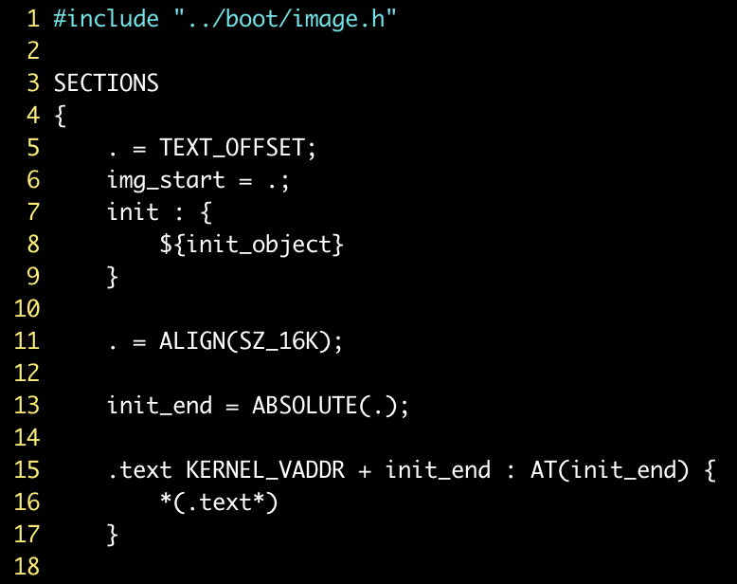
从启动代码到初始化
kernel/arch/aarch64/head.S
kernel/arch/aarch64/boot/linker.tpl.ld
换栈：高地址区域
start_kernel位于高虚拟地址：0xffffff0000000000 + init_end
问：start_kernel函数在物理内存中实际上紧邻着init（在低地址），为什么可以跳到高地址段执行它？

Slide 30
页表初始化

Slide 31
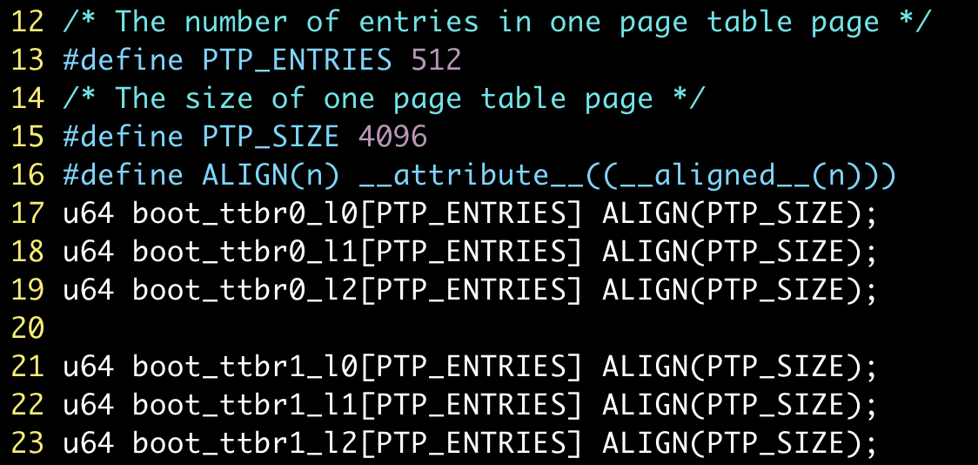
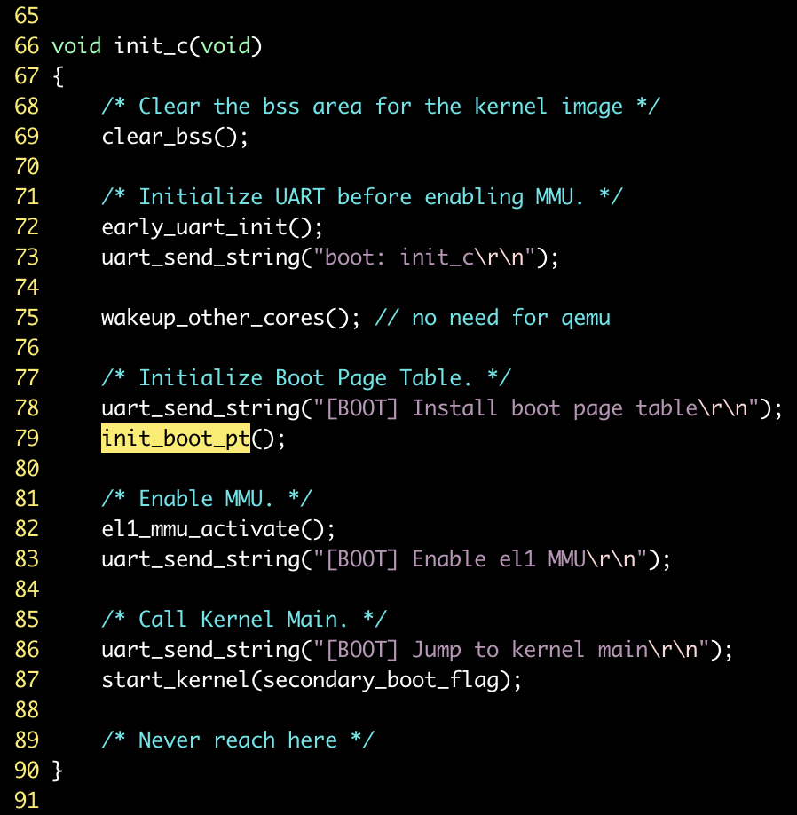
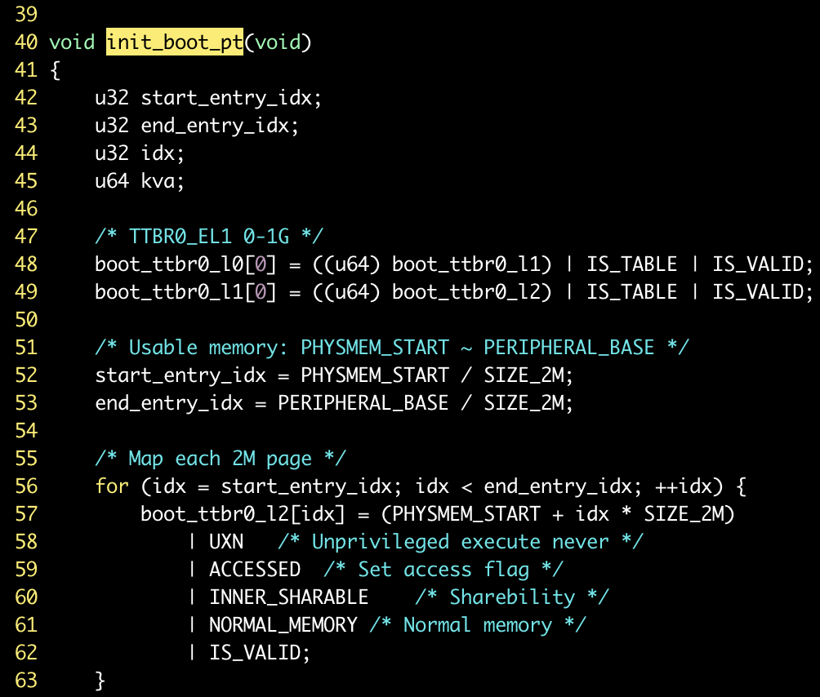
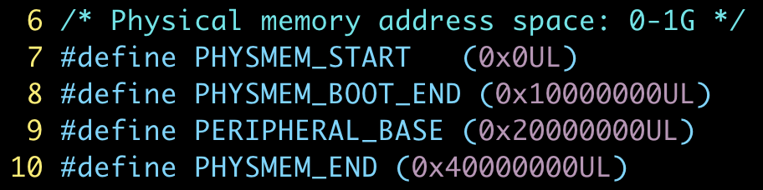
回到 init_c：页表初始化
为什么是2M？
设置TTBR0页表（低地址使用）
boot/raspi3/init/mmu.c

Slide 32
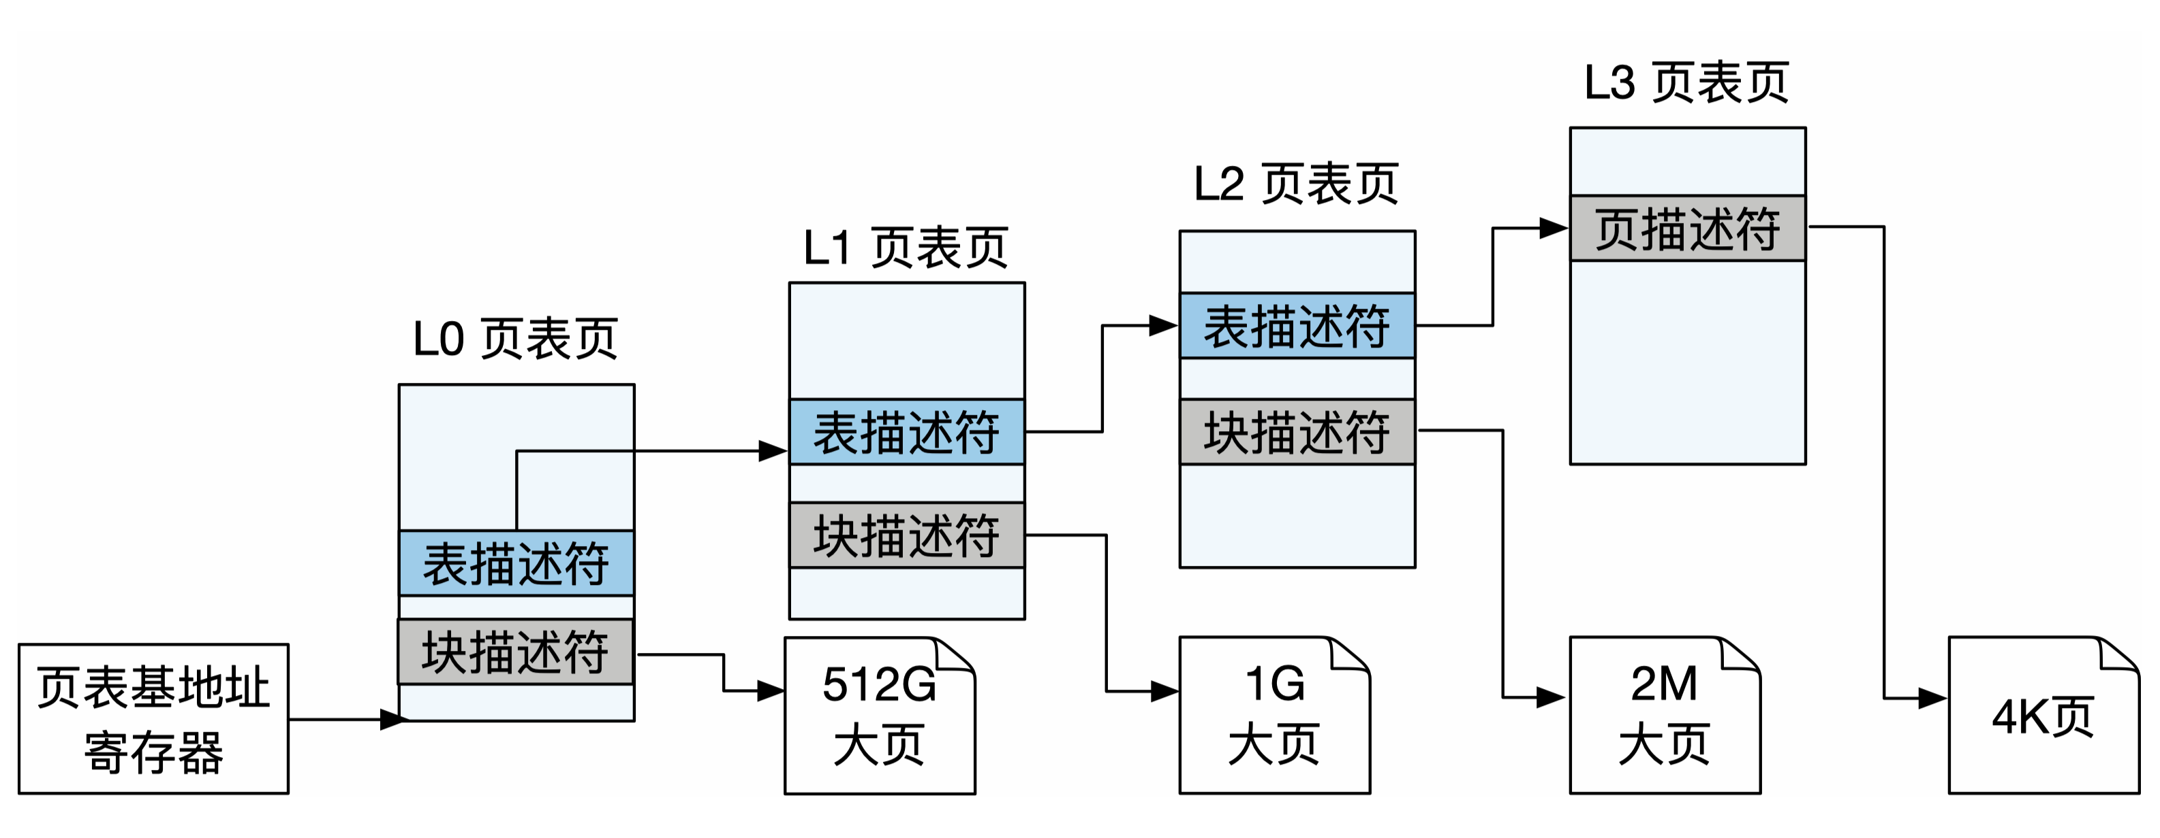
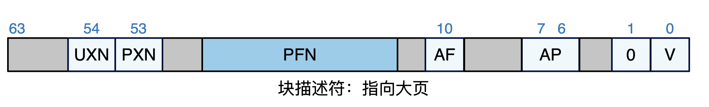
回顾：2M大页与L2页表项

Slide 33
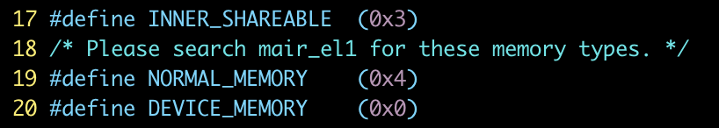
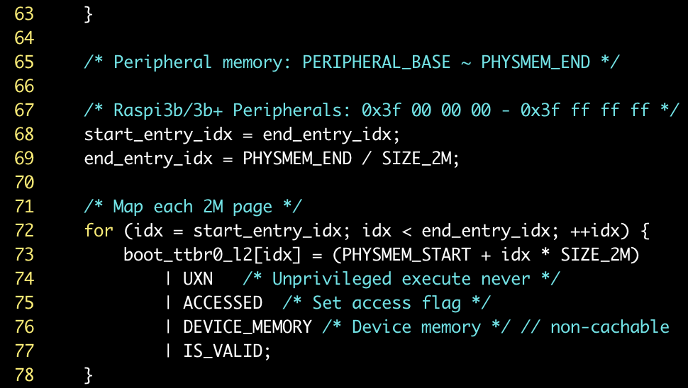
页表初始化
映射完内存地址（左）后，映射设备地址（右）
问：设备内存与物理内存有什么区别？

Slide 34
树莓派3b+
4G
设备地址 （type: device memory)
1G
0x3f000000
物理内存
（type: normal memory）
0

Slide 35
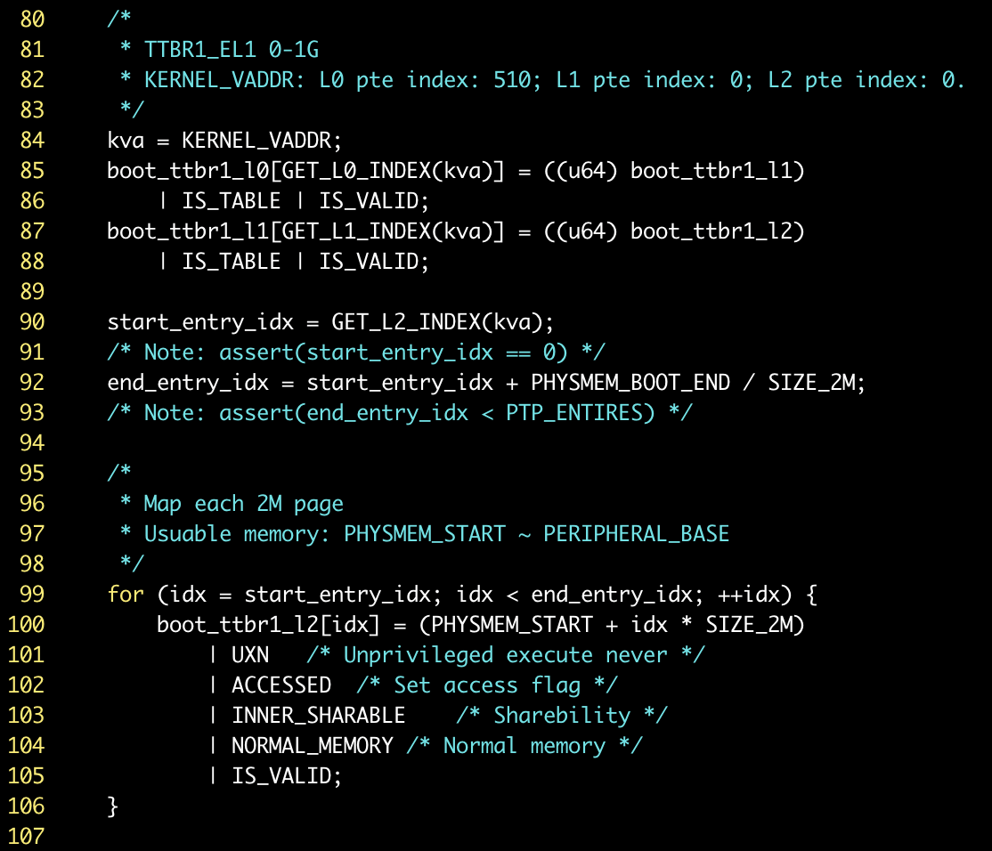
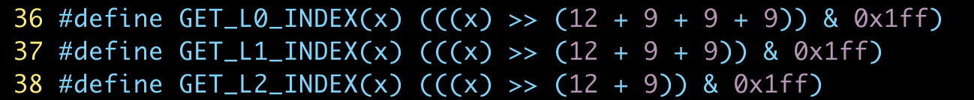
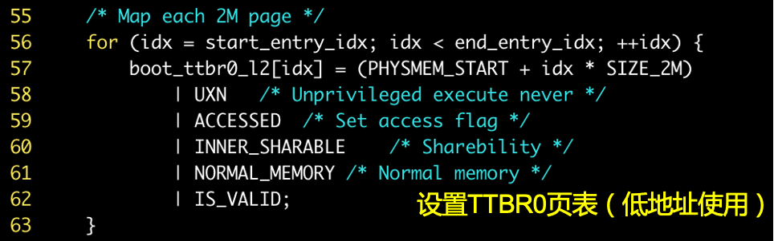
页表初始化
设置TTBR1页表（高地址使用）
问：GET_L0_INDEX 等宏的作用？
对比设置 TTBR0：方式相同，虚拟地址不同

Slide 36
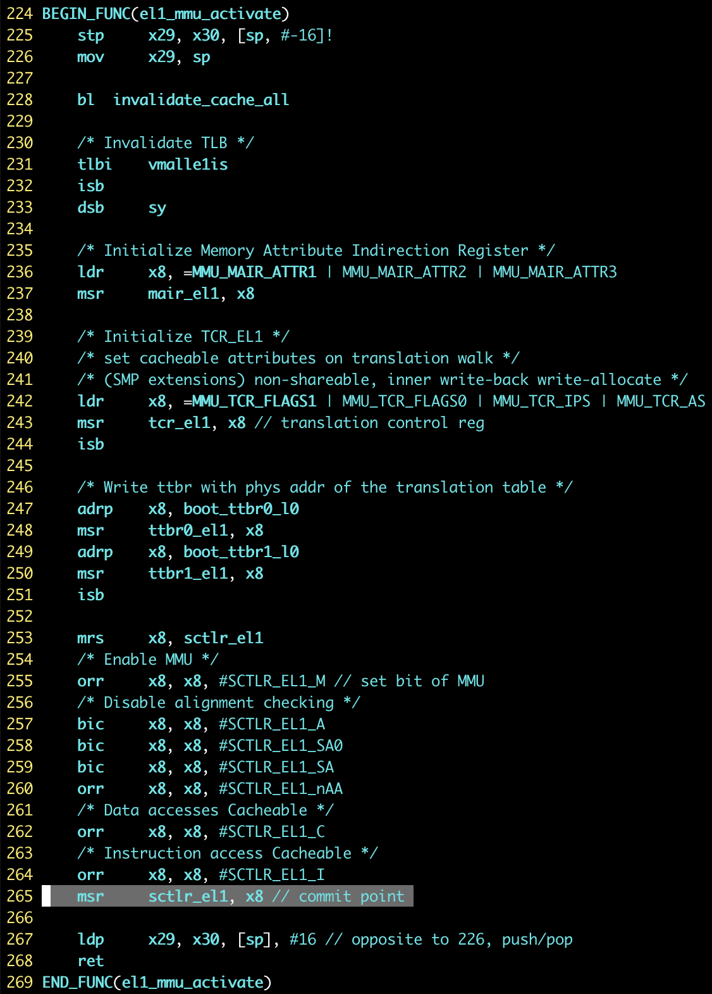
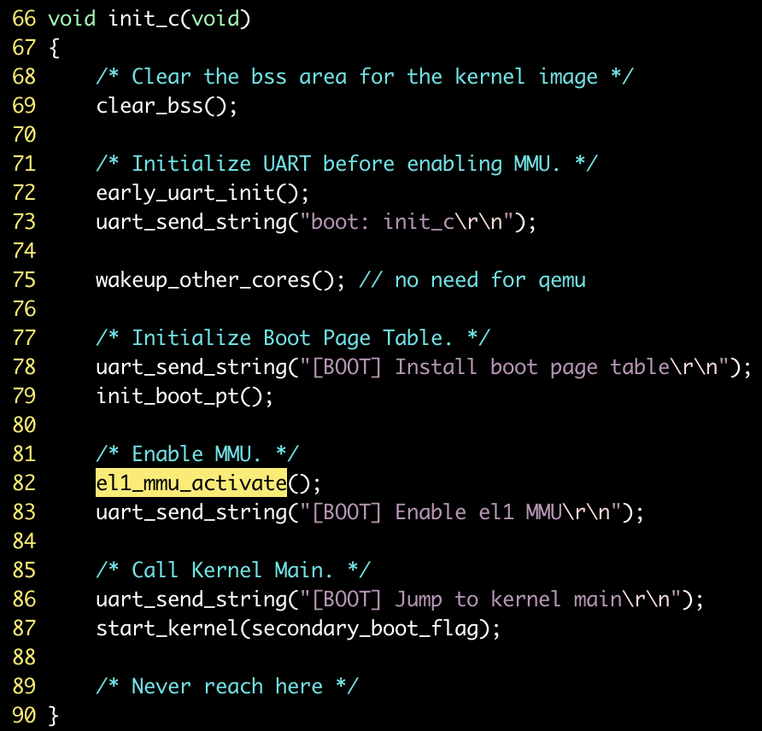
页表设置完，开启翻译
将页表的物理地址，
写入 TTBR0 和 TTBR1
将sctlr_el1寄存器写入x8
设置x8某些bit为1（开关）
将x8写回sctlr_el1寄存器

Slide 37
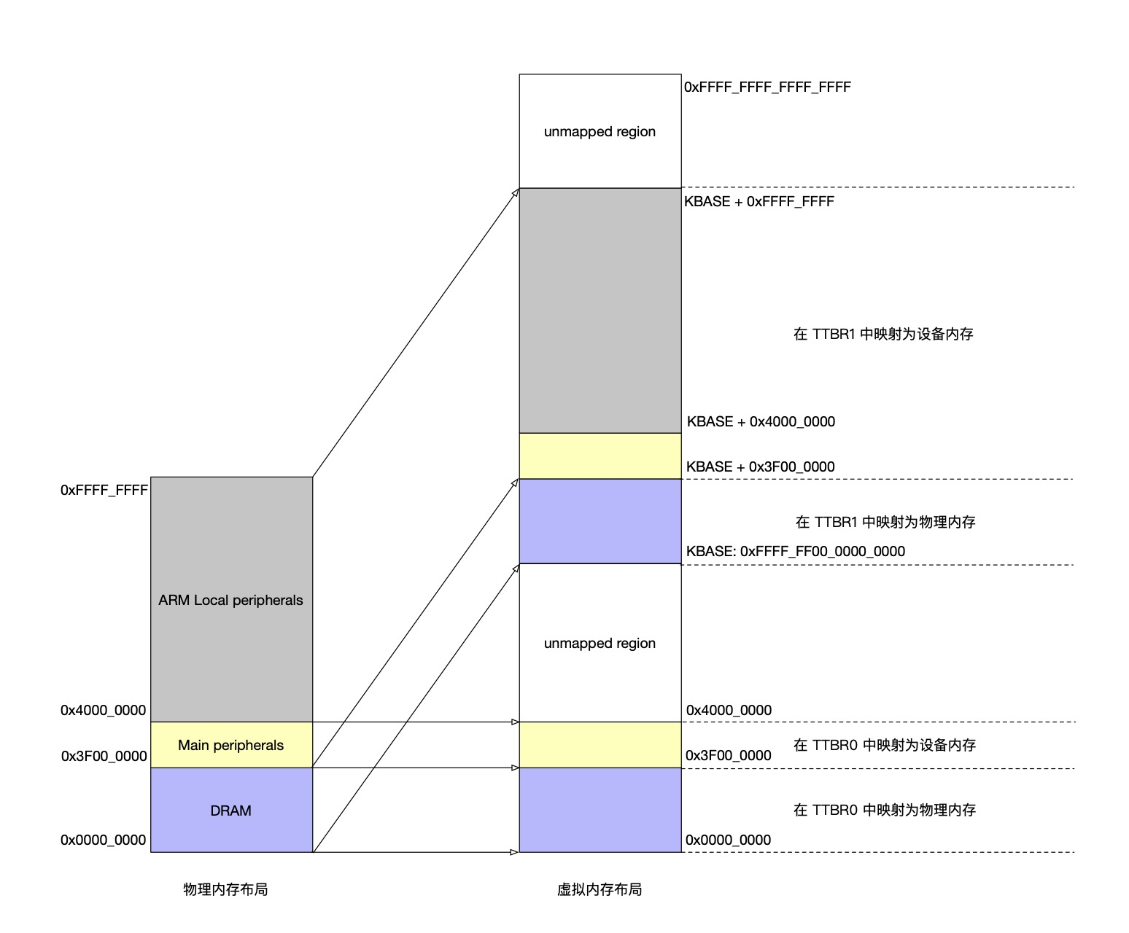
此时的内存布局
物理地址
虚拟地址

Slide 38
开启页表前后
265时：尚未使用页表
267时：PC等地址已经过MMU翻译
执行267行，为何能顺利执行？
页表不是在低地址区域（0-1G）么？
虚拟地址和物理地址完全相同
回想下页表中的映射（TTBR1）
start_kernel位于高地址段：
0xffffff0000000000 + init_end
从 init_c （低地址范围）跳过去后
高地址范围的地址已经被映射
栈在 start_kernel 已经换成了高地址

Slide 39
异常向量表初始化

Slide 40
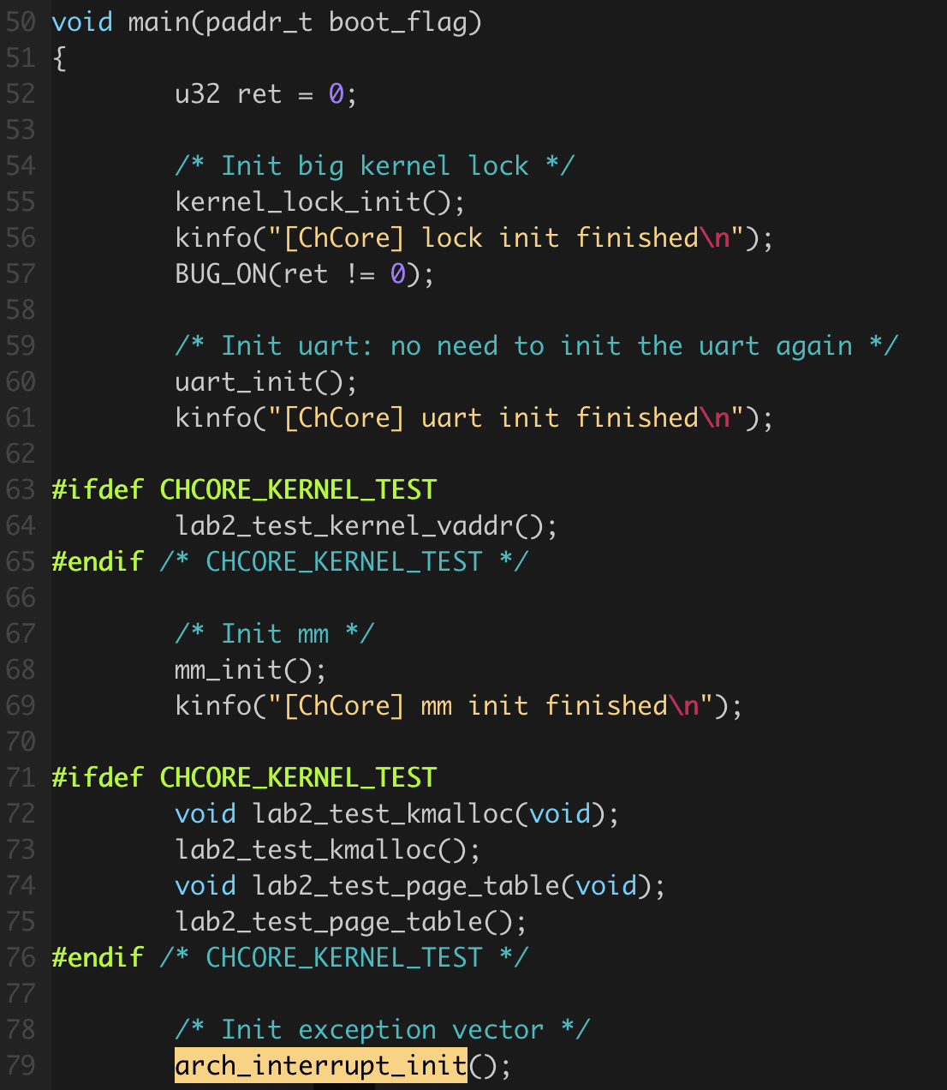
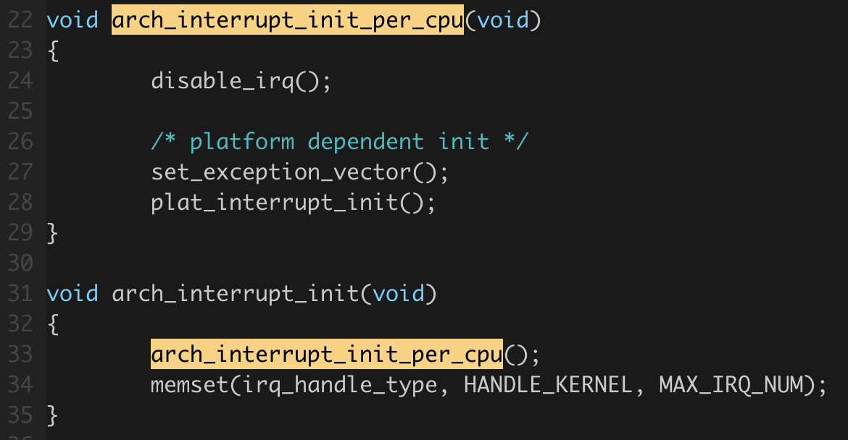
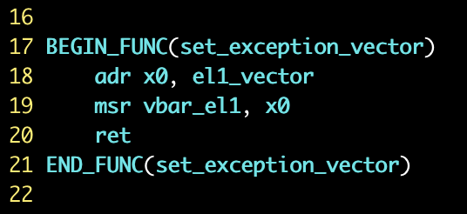
异常向量表初始化
el1_vector（异常向量表）
回顾：异常向量表基地址寄存器

Slide 41
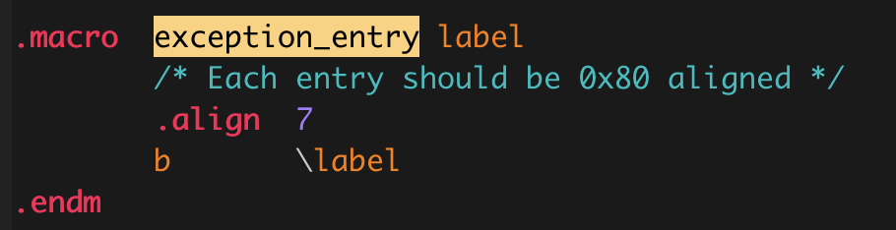
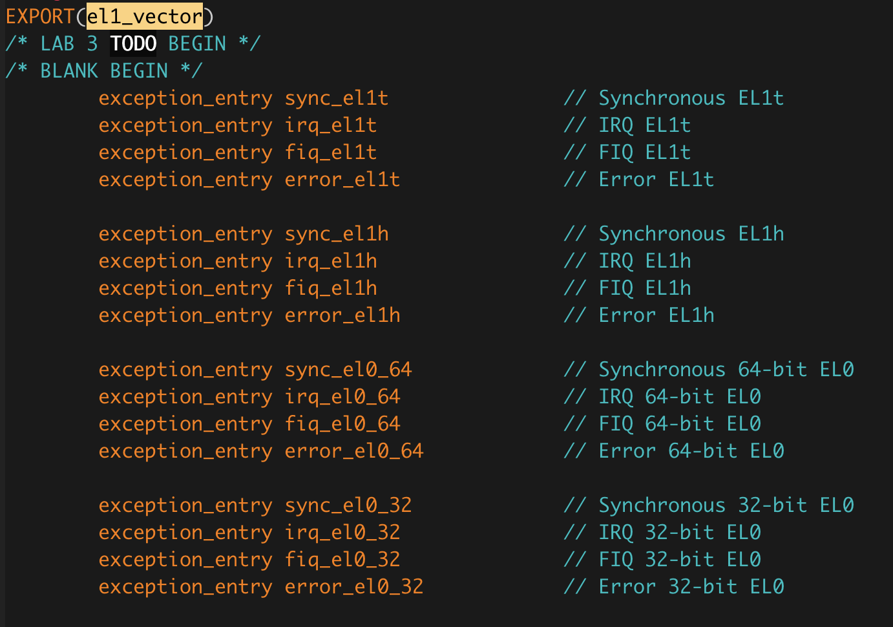
异常向量表
Notes:
el1_vector（异常向量表）
每一项大小有限（128字节、32条指令）

Slide 42
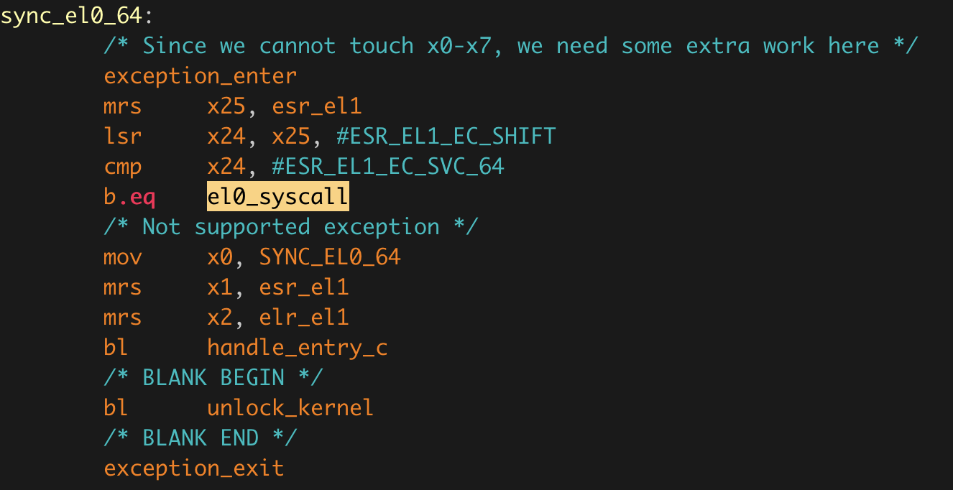
异常处理函数示例
Notes:
以一个为例讲解，不然lab答案都给出来了

Slide 43
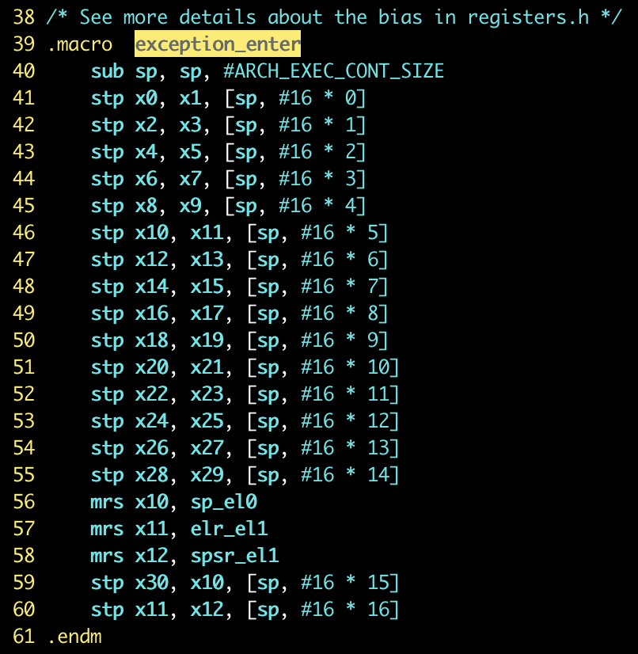
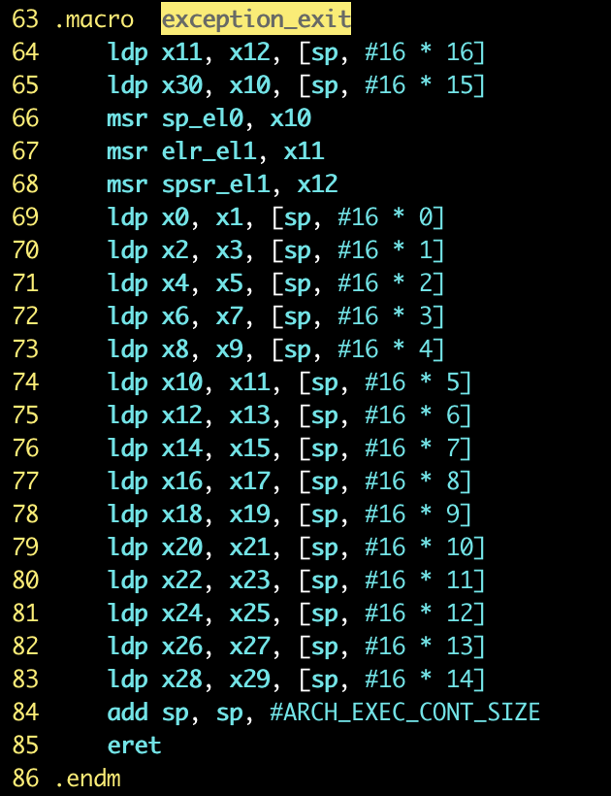
上下文保存

Slide 44
系统调用
回顾：异常症状寄存器
Notes:
SVC指令会触发SYNC_EL0_64异常。ESR寄存器判断

Slide 45
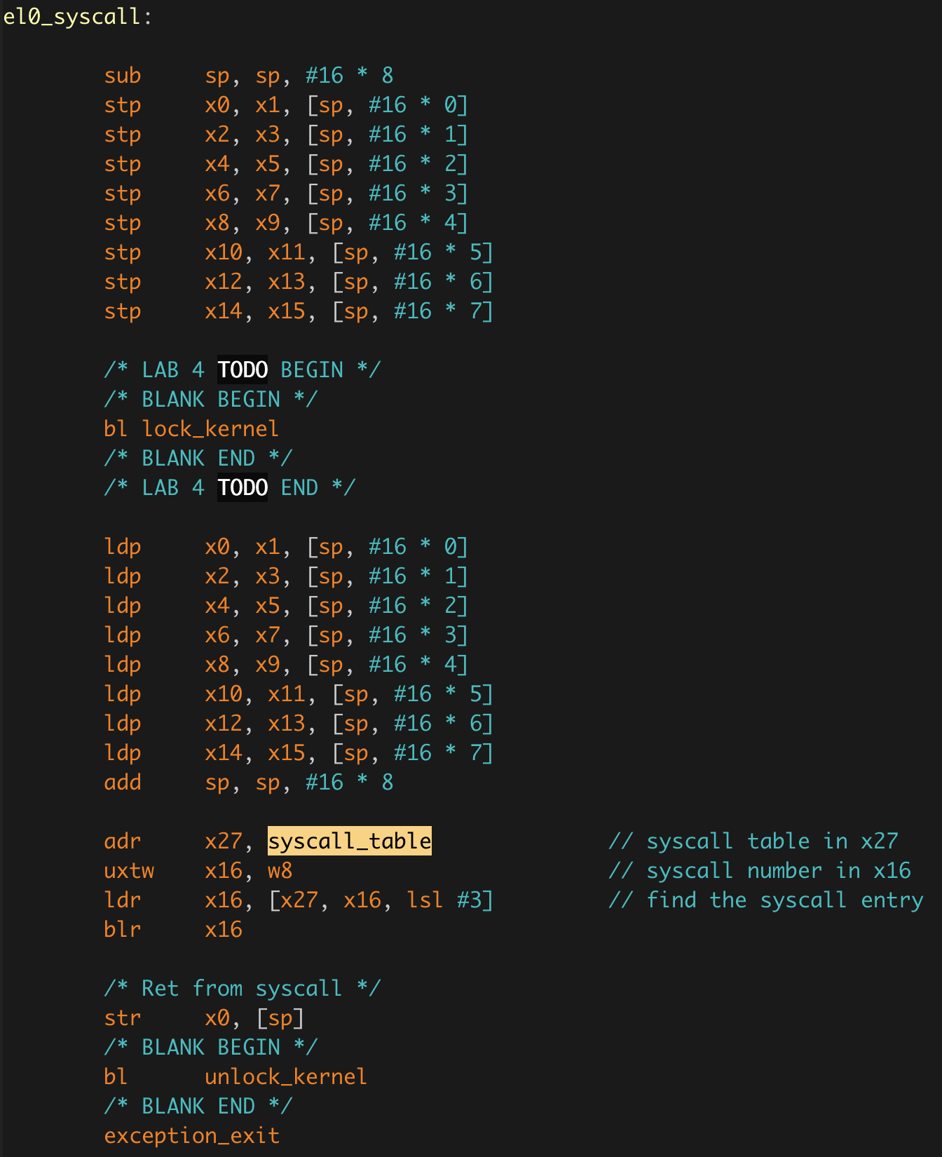
系统调用
因简化lab而添加的代码
Notes:
SVC指令会触发SYNC_EL0_64异常。ESR寄存器判断

Slide 46
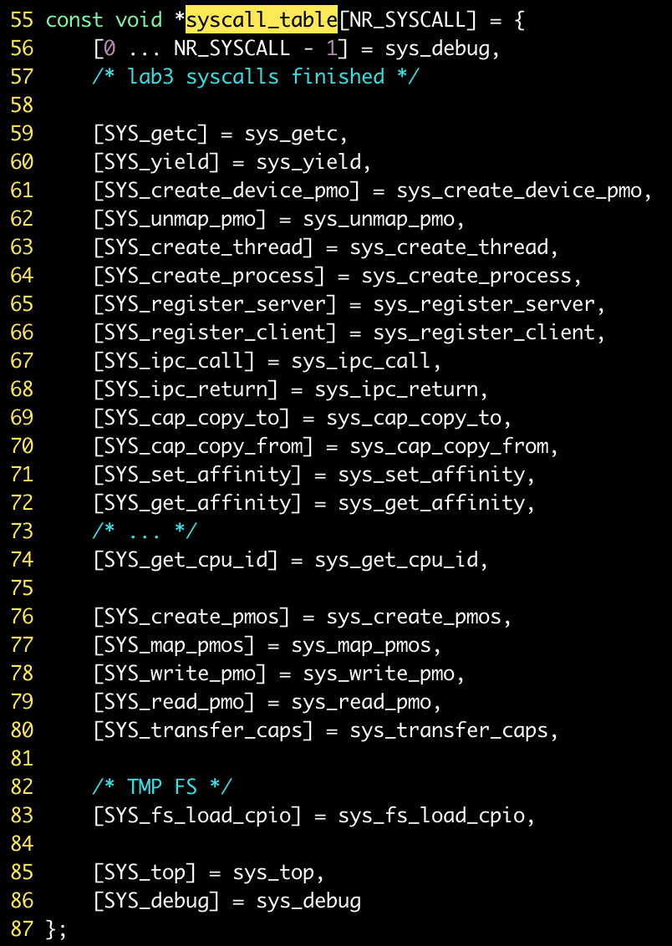
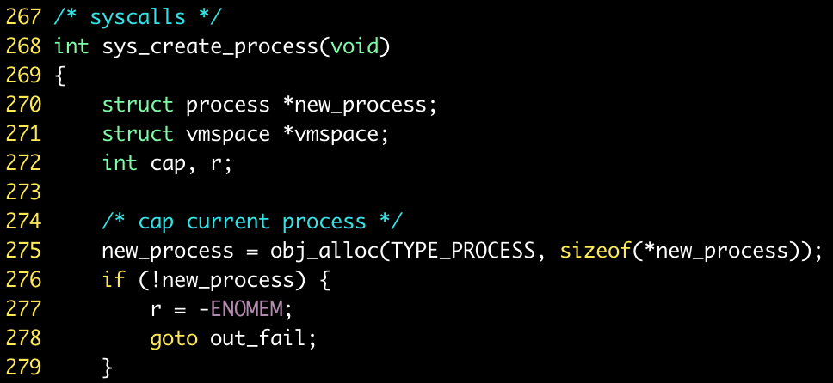

Slide 47
小结：从实验内核看系统初始化
设置CPU异常级别为EL1
设置页表并开启虚拟内存机制
TTBR0_EL1: 虚拟地址 = 物理地址
TTBR1_EL1: 虚拟地址 = 物理地址 + OFFSET
设置异常向量表
每个异常向量表项跳转到对应的异常处理函数
处理异常前保存进程上下文、返回进程前恢复其上下文
Notes:
包含了lab1-lab3的部分内容

